Slide 1
第10章 运算方法与运算器
张惠娟
mszhj@tongji.edu.cn

Slide 2
10.1 移位运算
10.2 定点数的加减法运算
10.3 定点数的乘除法运算
10.4 定点运算器的构成
10.5 浮点运算

Slide 3
10.1 移位运算
移位操作时，要指明：
  移位的方向：左移或右移
  一次移位的位数
  移位的性质
    根据移位性质划分的3种移位运算 ：
    逻辑移位
    算术移位
    循环移位

Slide 4
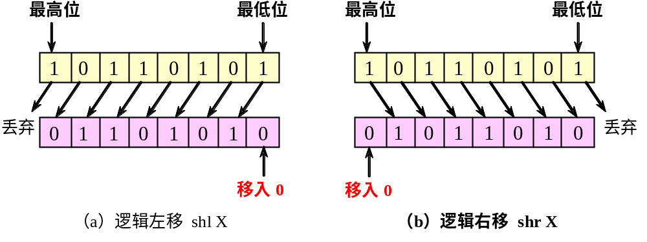
逻辑移位
    被移位的数据是逻辑数，既无符号，也没有数值的大小。
  逻辑左移shl：将数据的各位依次向左移一位，最高位移出丢弃，最低位移入“0”。
  逻辑右移shr：将数据的各位依次向右移一位，最低位移出丢弃，最高位移入“0”。
例如，若X＝10110101，则shl X和shr X的操作如图所示。

Slide 5
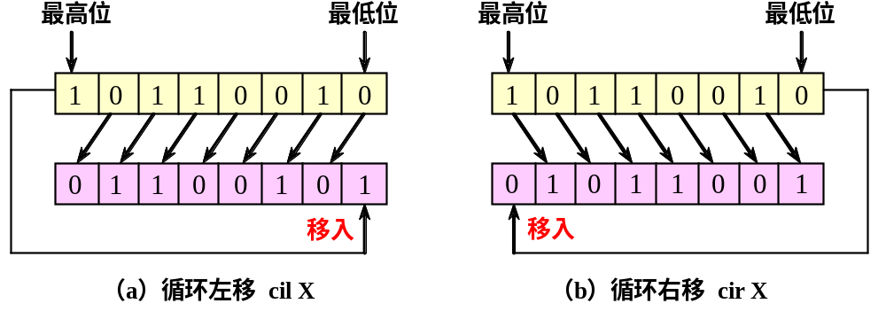
移位运算
循环移位
  循环移位中将被移位数据的左右两端连接起
  来，形成闭合的移位环路。
例如，若X＝10110010，则cil X和cir X的操作如图所示。

Slide 6
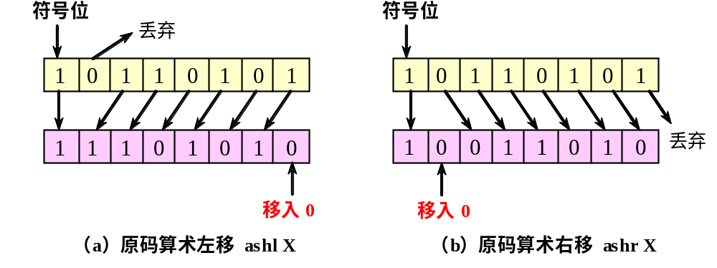
算术移位
  对带符号的数进行移位，移位会引起数值的变化。
    算术右移一位相当于将该数除以2（乘以1/2）
    算术左移一位相当于将该数乘以2
  原码算术移位
    符号位不参加移位，只是将相应的数值位依次左移（或右移），移出去的最高位（或最低位）自动丢弃，最低位（或最高位）移入“0”。
例如，若[X]_{原}＝10110101，则原码ashl X和ashr X的操作如下。

Slide 7
移位运算
  补码算术移位
    对补码表示的数进行算术移位时，符号位一起参
    加移位，其移位规则为：
    算术左移：连同符号位一起各位依次向左移一位，最高位（符号位）移出丢弃，最低位移入“0”。
    算术右移：连同符号位一起各位依次向右移一位，符号位保持不变，最低位移出丢弃。
例如，若[X]_{补}＝11010011，则补码ashl X和ashr X的操作如下。

Slide 8
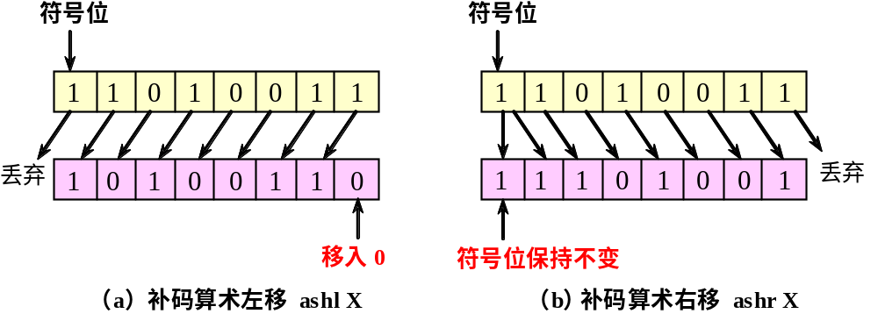
移位运算
  对补码数进行算术左移时，可能发生溢出，即移位后的数
  超出了机器表示数的范围。

Slide 9
10.2 定点数的加减法运算
  只讨论补码的加减法运算。
10.2.1 补码加减法运算规则
设[X]_{补}与[Y]_{补}均为n位补码数，其中包含一位符号位。
则 [X＋Y]_{补}＝[X]_{补}＋[Y]_{补}
[X－Y]_{补}＝[X]_{补}＋[－Y]_{补} （mod M）
  如果X、Y是定点小数，则M=2；
  如果X、Y是定点整数，则M=2^{n}。

Slide 10
定点数的加减法运算
补码加减运算的基本规则：
  参加运算的两个操作数和运算结果均用补码表示；
  符号位与数值位一起参加运算；
  补码加法时，将两个补码数直接相加，即得两数之和的补码；
  补码减法运算转化为加法运算进行，将[X]_{补}与[－Y]_{补}相加，即得两数之差的补码；
  如果运算结果超过了模（即符号位运算产生了进位），则将该进位自动丢弃。

Slide 11
定点数的加减法运算
例1 [X]_{补} ＝01001，[Y]_{补} ＝00101，求[X＋Y]_{补} ，[X－Y]_{补} 。
解： [X＋Y]_{补} ＝[X]_{补}＋[Y]_{补}＝01001＋00101＝01110
[X－Y]_{补} ＝[X]_{补}＋[－Y]_{补}＝01001＋11011＝00100
例2 [X]_{补} ＝01001，[Y]_{补} ＝11011，求[X＋Y]_{补} ，[X－Y]_{补} 。
解： [X＋Y]_{补} ＝[X]_{补}＋[Y]_{补}＝01001＋11011＝00100
[X－Y]_{补} ＝[X]_{补}＋[－Y]_{补}＝01001＋00101＝01110
例3 [X]_{补} ＝11010，[Y]_{补} ＝11101，求[X＋Y]_{补} ，[X－Y]_{补} 。
解： [X＋Y]_{补} ＝[X]_{补}＋[Y]_{补}＝11010＋11101＝1011
[X－Y]_{补} ＝[X]_{补}＋[－Y]_{补}＝11010+00011＝11101

Slide 12
定点数的加减法运算
10.2.2 补码加减法运算的硬件实现
设[X]_{补}和[Y]_{补}是两个n位的补码操作数，保存在两个
n位的寄存器中。
[F]_{补} ＝[X±Y]_{补}（保存在一个n位寄存器中）

Slide 13
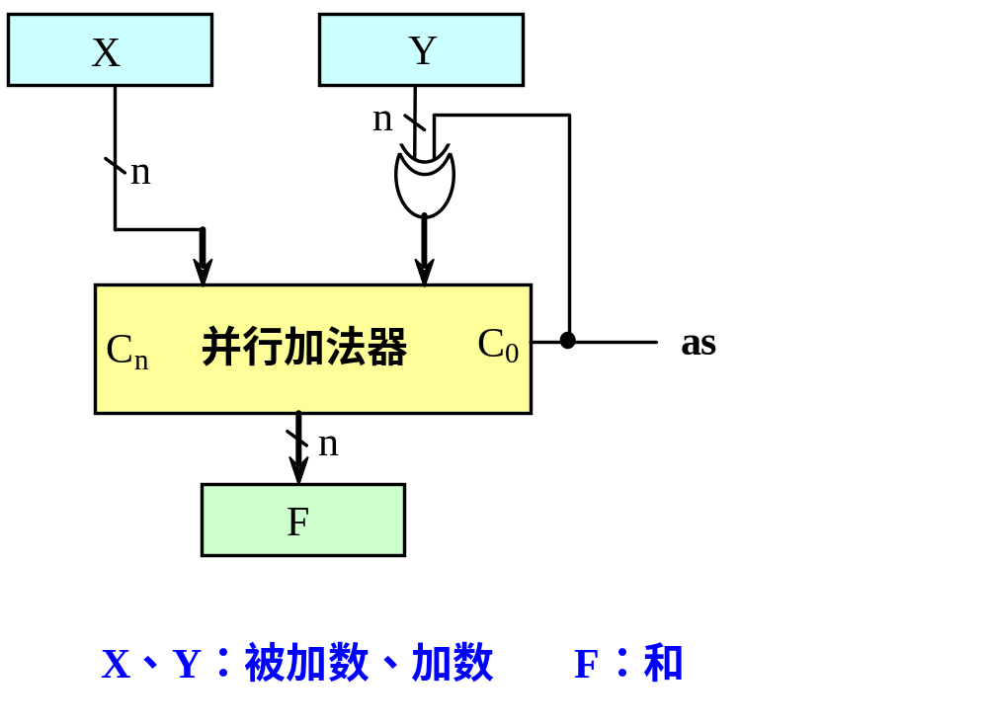


定点数的加减法运算
as：加减控制信号
（1）as为0
[F]_{补} ＝[X]_{补}+（
[X]_{补}+[Y]_{补}=[X+Y] _{补}
该电路做加法运算。
（2）as为1
[F]_{补} ＝[X]_{补}+（
＝ [X]_{补}+ [－Y]_{补}=[X－Y] _{补}
该电路做减法运算。

Slide 14
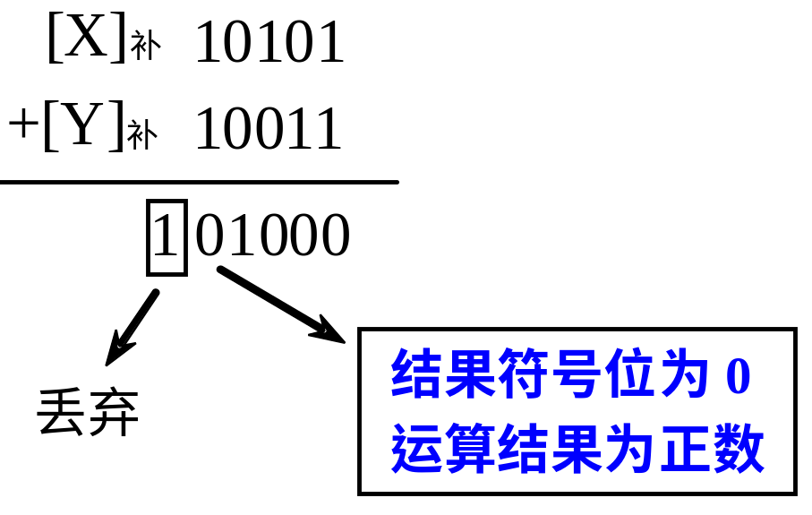
定点数的加减法运算
10.2.3 溢出的判断
  看一个例子：
例4 [X]_{补} ＝10101，[Y]_{补} ＝10011，求[X＋Y]_{补} ＝？
解：
两个负数相加，得到的结果却为正数，出错了。

Slide 15
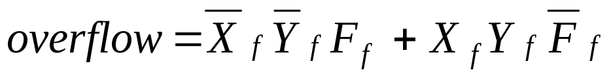
定点数的加减法运算
溢出：运算结果超过了定点数的表示范围。
  如果两个正数相加的结果大于机器所能表示的最大正数，则称为正溢出。
  如果两个负数相加的结果小于机器所能表示的最小负数，则称为负溢出。
3种常用的溢出判断方法
  采用两个操作数和结果的符号来判断。
    当两个同号数的补码相加，若得到的结果的符号与两个操作数的符号不同，则发生了溢出。
    溢出的判断条件

Slide 16
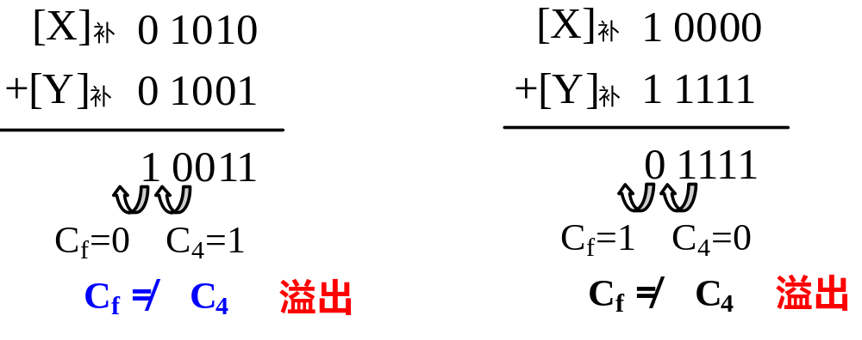
定点数的加减法运算
    当overflow=1时，则发生了溢出。
    其中：X_{f}、Y_{f}：两个操作数的符号位
    F_{f}：运算结果的符号位。
  采用最高数值位产生的进位与符号位产生的进位是否相同来判断。当不相同时，则发生了溢出。
例5 ① [X]_{补} ＝01010，[Y]_{补} ＝01001，求[X＋Y]_{补} ＝？
② [X]_{补} ＝10000，[Y]_{补} ＝11111，求[X＋Y]_{补} ＝？

Slide 17

定点数的加减法运算
    溢出的判断条件
    其中：C_{f}、C_{n-1}分别是最高数值位的进位和符号位产生的
    进位。
  采用变形补码来判断
    采用两位符号位表示的补码叫变形补码 。
例6 已知 ① X ＝＋1110，② X ＝－0110，求X的变形补码。
解： ① [X]_{补} ＝01110 [X]_{变形补} ＝001110
② [X]_{补} ＝11010 [X]_{变形补} ＝111010
    采用变形补码运算时，两个符号位与数值部分一起参加运算。如果运算结果的两个符号位相异（为10或01），则产生了溢出。

Slide 18

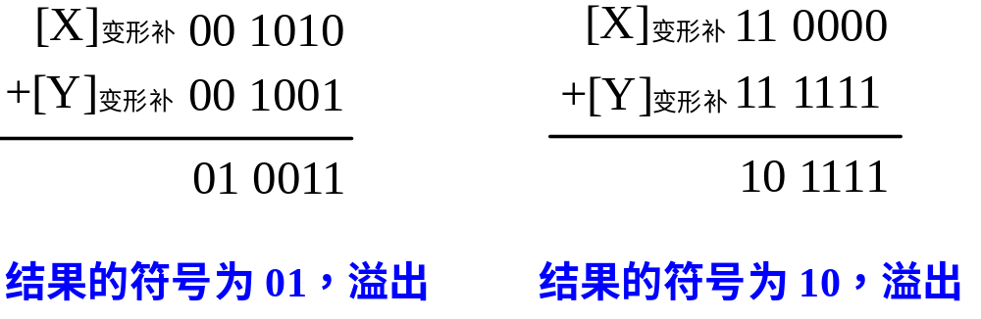
定点数的加减法运算
      若结果符号位为01，则表示结果为正溢出；
      若结果符号位为10，则表示结果为负溢出。
    溢出的判断条件
    其中：F_{f1}、F_{f2}为运算结果的两个符号位。
重新计算一下例5中的两个加法运算 ：

Slide 19
10.3 定点数的乘除法运算
计算机中一般是用加法运算与移位运算来实现乘除法运算。可以采用以下3种方式：
  采用计算机中的加减运算指令、移位指令以及控制指令组成循环程序，通过反复的加减操作，得到运算结果。
    （速度太慢)
  采用加法器、移位寄存器、计数器等逻辑器件组成乘除运算部件。
  采用专用的运算部件，提高乘除法运算的速度。
本节主要介绍后面两种硬件实现的方法。

Slide 20
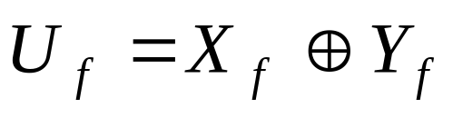
定点数的乘除法运算
10.3.1 原码乘法运算
设： 被乘数X_{f}X＝X_{f}X_{n-1}X_{n-2}…X₁X₀
乘数Y_{f}Y＝Y_{f}Y_{n-1}Y_{n-2}…Y₁Y₀
乘积U_{f}UV＝X×Y
    X、Y：n位；
    UV：2n位，其中U为乘积的高n位，V为乘积的低n位；
    X_{f}、Y_{f}、U_{f}分别为被乘数、乘数、乘积的符号位。
乘法运算规则：
  符号位单独处理：同号相乘，乘积为正；异号相乘，乘积为负。

Slide 21
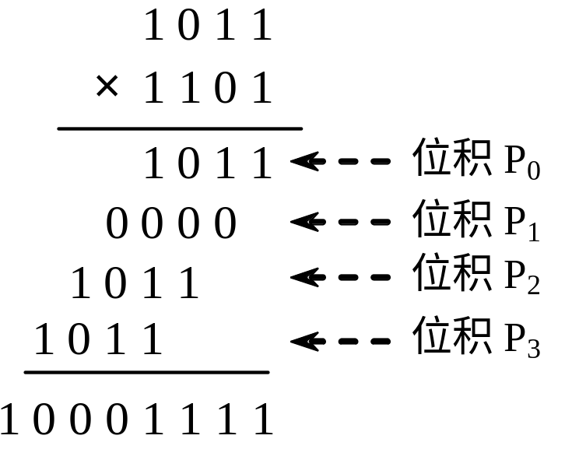
定点数的乘除法运算
  结果的数值部分是两个数的绝对值相乘，即两个正数相乘。
看一下人工乘法运算的过程
两个正数X＝1011 Y＝1101

Slide 22
定点数的乘除法运算
  为便于硬件实现，对上述计算过程作两个修改：
    每求出一个位积后就与部分积相加求和，而不是在乘法的最后一步将多个位积一次求和。
    用右移部分积来代替左移位积。每当产生一个新的位积并与部分积相加后，得到的和就右移一位。
原码一位乘法的运算规则
  （1）符号位单独处理。用被乘数和乘数的数值位部
  分进行运算。设部分积的初值为0。
  （2）若乘数Y的最低位Y₀＝0，则将上一次的部分积
  右移一位，得新的部分积；
  若乘数Y的最低位Y₀＝1，则将上一次的部分积
  与被乘数X相加，然后右移一位，得新的部分积。

Slide 23
定点数的乘除法运算
  乘数Y循环右移一位。
  （3）将上述过程（2）重复n遍，n为被乘数和乘数
  数值位的位数。最后得到的部分积就是乘积的数值
  部分。
原码一位乘法的运算流程
  其中：C为加法的进位

Slide 24
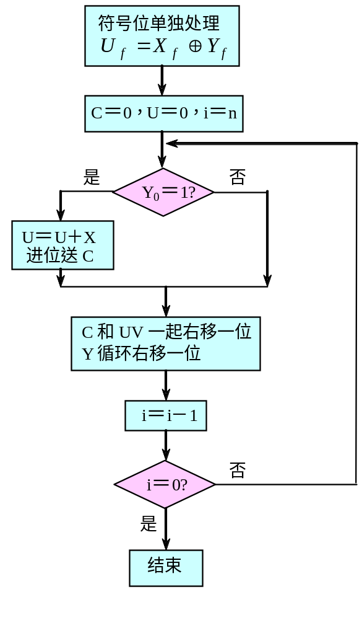
U = 0； C = 0；
FOR i = 1 TO n DO
{ IF Y₀ = 1 THEN CU = U + X；
逻辑右移 CUV；
循环右移 Y }

Slide 25

定点数的乘除法运算
例7 已知[X_{f}X]_{原}＝01101，[Y_{f}Y]_{原}＝11011，n＝4，
求[U_{f}UV]_{原}＝[X_{f}X]_{原}×[Y_{f}Y]_{原}＝？
解： 符号位U_{f}＝ ＝1
得：[U_{f}UV]_{原}＝[X_{f}X]_{原}×[Y_{f}Y]_{原}＝110001111

Slide 26
定点数的乘除法运算
步数n | 操作 | 进位C | 部分积UV |  | 乘数Y
初值 |  | 0 | 0000 | ×××× | 1011
4 | Y₀＝1，＋X | 0 | 1101 | ××××
 | C和UV一起右移一位 Y循环右移一位 | 0 | 0110 | 1××× | 1101
3 | Y₀＝1，＋X | 1 | 0011
 | C和UV一起右移一位 Y循环右移一位 | 0 | 1001 | 11×× | 1110
2 | Y₀＝0，不做加法
 | C和UV一起右移一位 Y循环右移一位 | 0 | 0100 | 111× | 0111
1 | Y₀＝1，＋X | 1 | 0001
 | C和UV一起右移一位 Y循环右移一位 | 0 | 1000 | 1111 | 1011

Slide 27
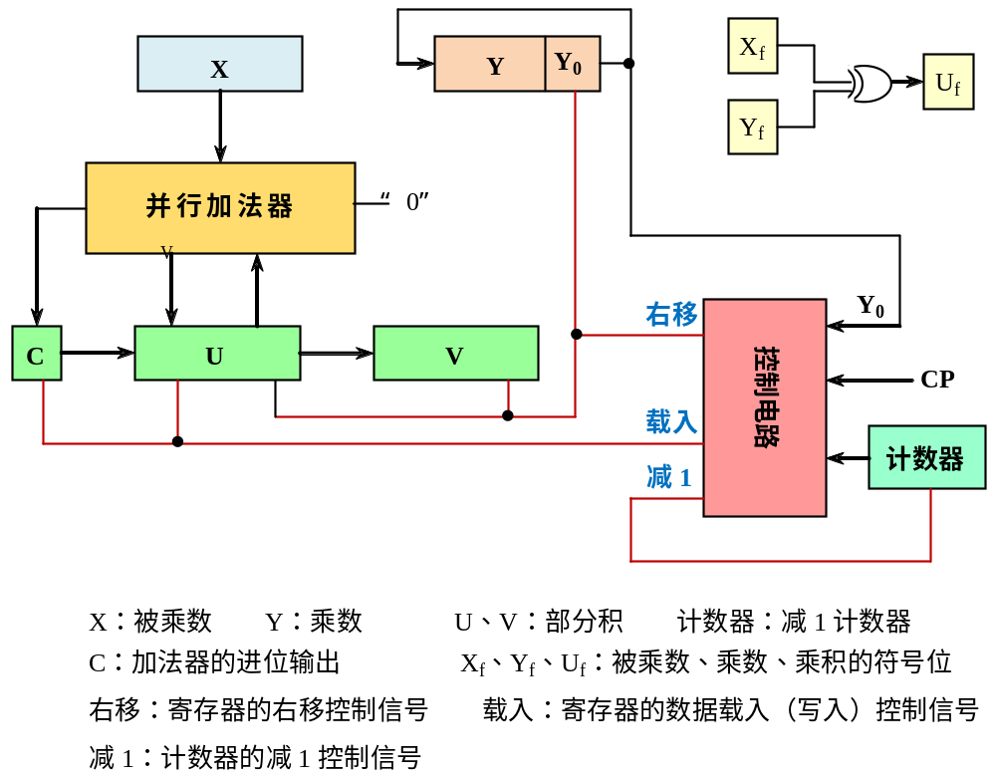
定点数的乘除法运算
实现原码一位乘法的逻辑电路

Slide 28
定点数的乘除法运算
  其中：
    被乘数X保存在n位寄存器中；
    乘数Y、部分积高位部分U、部分积低位部分V保存在n位移位寄存器中，
    运算结束后，UV中分别存放乘积的高n位和低n位。
    计数器为减1计数器，初始值为n。
      用来控制乘法运算的步数。
    控制电路用来产生运算过程中所需的控制信号。
    它根据计数器的值、Y₀的值以及CP脉冲，产生寄存器
    C、U的“载入”信号，U、V、Y的“右移”一位信号，计数器
    的“减1”信号。

Slide 29
定点数的乘除法运算
10.3.2 补码一位乘法
  Booth乘法。它是由英国的布斯（A.D.Booth）夫妇首先提出的。
若参加运算的为两个n位的定点补码数，则乘积为
2n位的补码数。其中各自包含一位符号位。
设 被乘数X＝X_{n-1}X_{n-2}…X₁X₀
乘数Y＝Y_{n-1}Y_{n-2}…Y₁Y₀
则乘积UV＝X×Y

Slide 30
定点数的乘除法运算
Booth乘法的运算规则
  （1）参加运算的数都是补码表示的，符号位一同参加运算，得到的结果也是补码数。
  （2）乘数Y的末尾增设一位附加位Y₋₁，初始值为0。部分积的初值为0。
  （3）根据乘数Y的最低两位Y₀Y₋₁的值，进行相应的操作。具体操作如表所示。
    其中“－X”是通过“＋[－X]_{补}”来实现。
  （4）将上述过程（3）重复n遍，最后得到的部分积就是运算结果。

Slide 31
定点数的乘除法运算
Booth乘法的操作
Y₀Y₋₁ | 操作
00 | 上次部分积右移一位（补码算术移位）； 乘数Y循环右移一位，Y₀→Y₋₁
01 | 上次部分积＋被乘数X，右移一位； 乘数Y循环右移一位，Y₀→Y₋₁
10 | 上次部分积－被乘数X，右移一位； 乘数Y循环右移一位，Y₀→Y₋₁
11 | 上次部分积右移一位；乘数Y循环右移一位，Y₀→Y₋₁

Slide 32
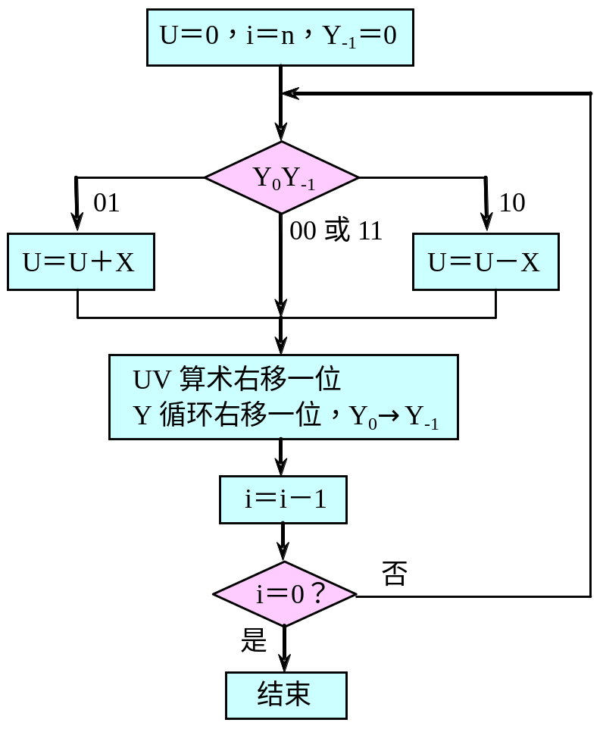
Booth乘法的运算流程
    其中：U＝U－X通过U＝U＋[－X]_{补}来实现。
U = 0；Y₋₁ = 0；
FOR i = 1 TO n DO
{IF Y₀ Y₋₁ =10 THEN U = U – X
（= U + X + 1）；
IF Y₀ Y₋₁ =01 THEN U = U + X；
算术右移 UV；
循环右移 Y并将Y₀复制给Y₋₁ }

Slide 33
定点数的乘除法运算
    例8 已知[X]_{补}＝1101，[Y]_{补}＝1011，n＝4，
    求[UV]_{补}＝[X]_{补}×[Y]_{补}＝？
    解：[－X]_{补}＝0011
    得：[UV]_{补}＝[X]_{补}×[Y]_{补}＝00001111

Slide 34
步数i | 操作 | U | V | Y | Y₋₁
 | 初始化 | 0000 | ×××× | 1011 | 0
4 | Y₀Y₋₁＝10，－X | 0011
 | UV算术右移一位 Y循环右移一位，1→Y₋₁ | 0001 | 1××× | 1101 | 1
3 | Y₀Y₋₁＝11
 | UV算术右移一位 Y循环右移一位，1→Y₋₁ | 0000 | 11×× | 1110 | 1
2 | Y₀Y₋₁＝01，＋X | 1101
 | UV算术右移一位 Y循环右移一位，0→Y₋₁ | 1110 | 111× | 0111 | 0
1 | Y₀Y₋₁＝10，－X | 0001
 | UV算术右移一位 Y循环右移一位，1→Y₋₁ | 0000 | 1111 | 1011 | 1

Slide 35
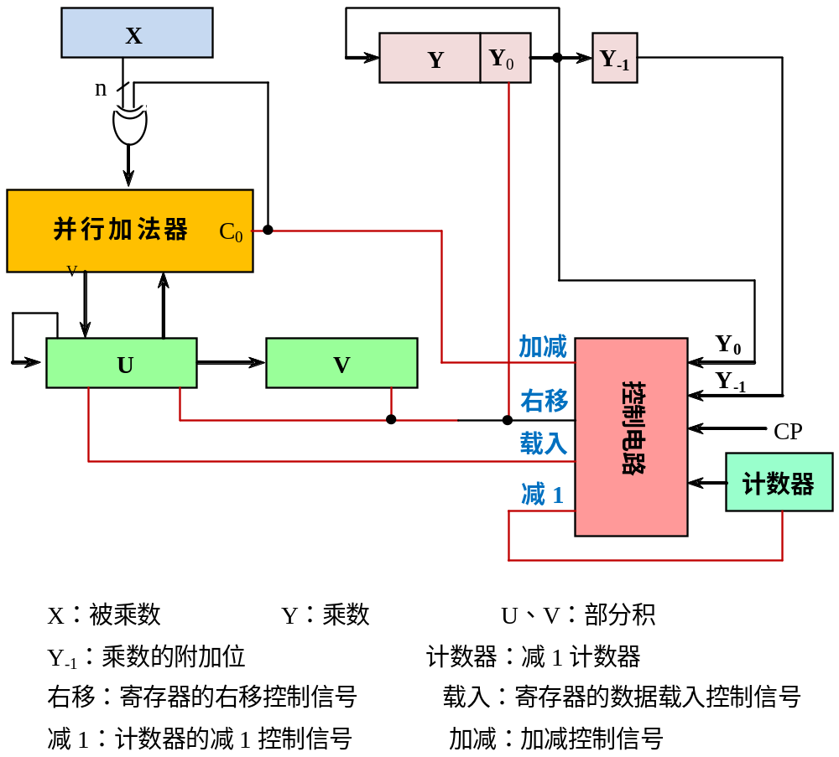
Booth乘法的逻辑框图

Slide 36
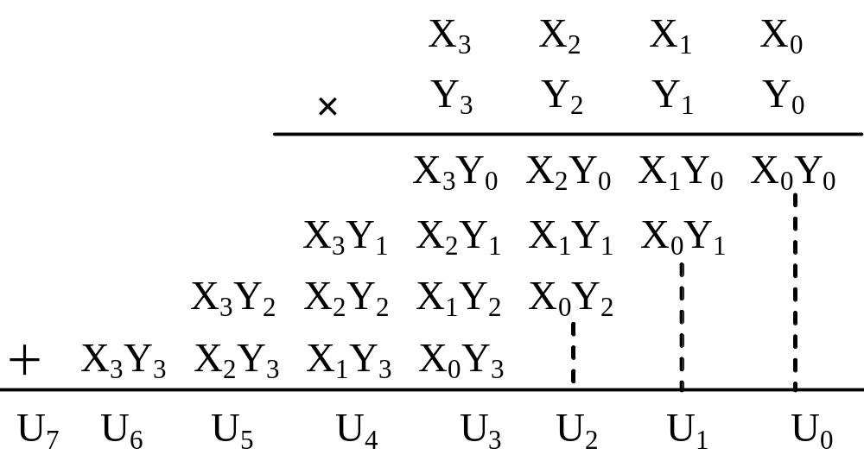
10.3.3 阵列乘法器
无符号阵列乘法器
  设有两个无符号的4位二进制定点数：
    X＝X₃X₂X₁X₀
    Y＝Y₃Y₂Y₁Y₀
  人工计算U＝X×Y的过程

Slide 37
定点数的乘除法运算
  一个4×4位的阵列乘法器
    阵列乘法器所用的加法器数量很多，但内部规则性强，运算速度快。

Slide 38
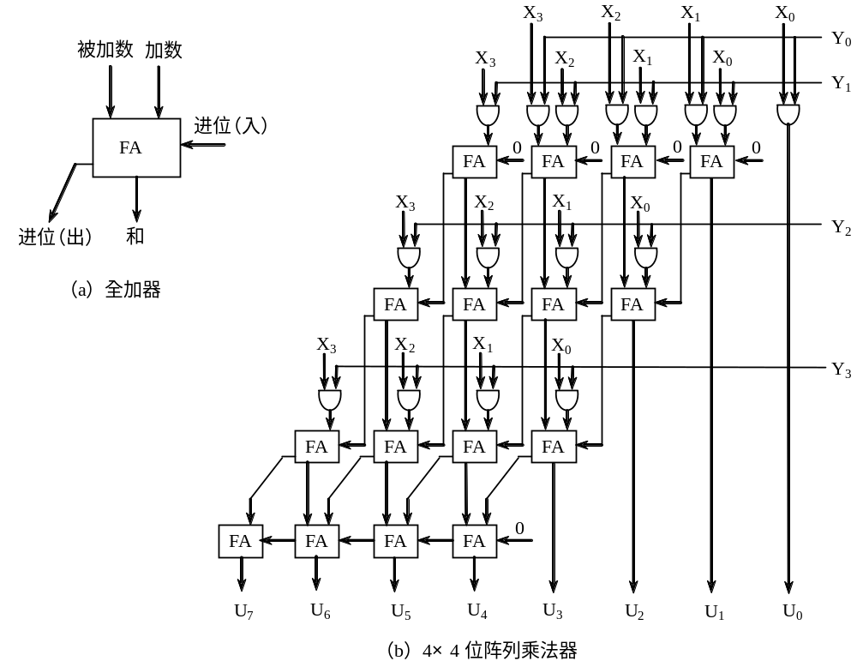

Slide 39
定点数的乘除法运算
带符号阵列乘法器
  对补码数进行运算的阵列乘法器。可以用两
  种方法来实现。
  带求补级的阵列乘法器。
    首先用两个算前求补器将两个补码表示的加数和被加数转化为正整数，
    然后采用上面介绍的无符号阵列乘法器计算出结果；
    最后再用一个算后求补器，根据结果的符号位，将运算结果转化为补码数。
  直接用补码进行运算，构成直接补码阵列乘法器。
    （但这种方法实现比较复杂，这里就不讨论了）

Slide 40
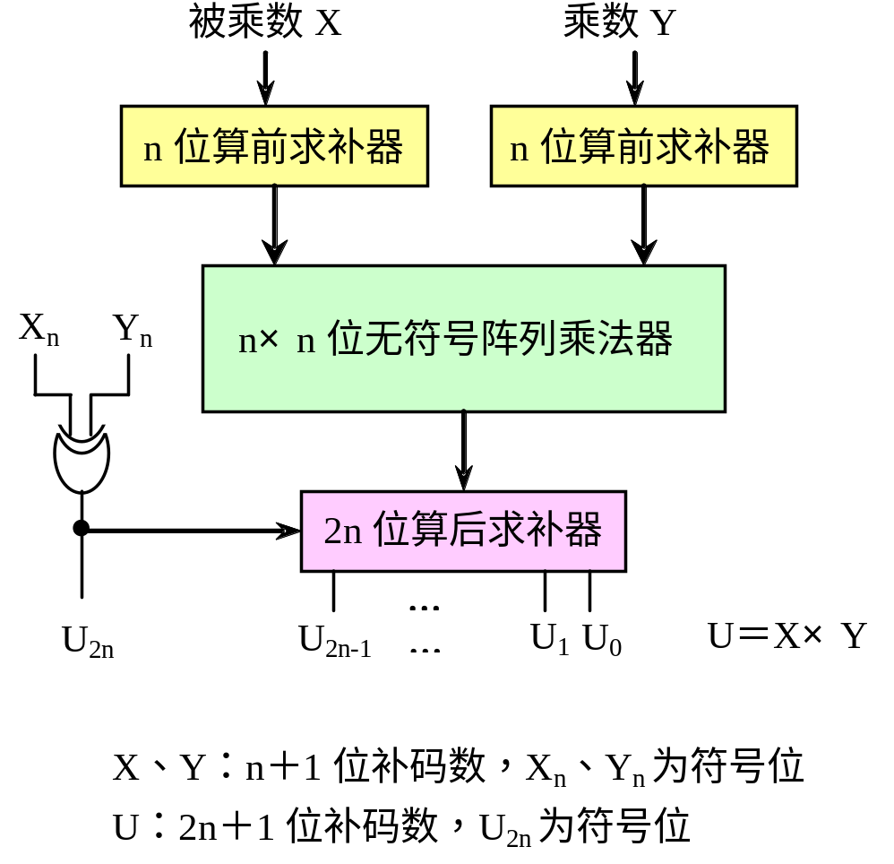
定点数的乘除法运算

Slide 41
定点数的乘除法运算
10.3.4 原码一位除法
人工除法计算过程：
  设被除数UV＝10010011 除数X＝1101
  运算规则
    （1）商的符号位单独处理。
    （2）把部分余数（初始值为被除数的高n位，n为除数的
    位数）与除数进行比较。
      若部分余数大于等于除数，则相应位上商1，将部分余数减去除数得新的部分余数；
      若部分余数小于除数，则相应位上商0，不做减法，部分余数不变。

Slide 42
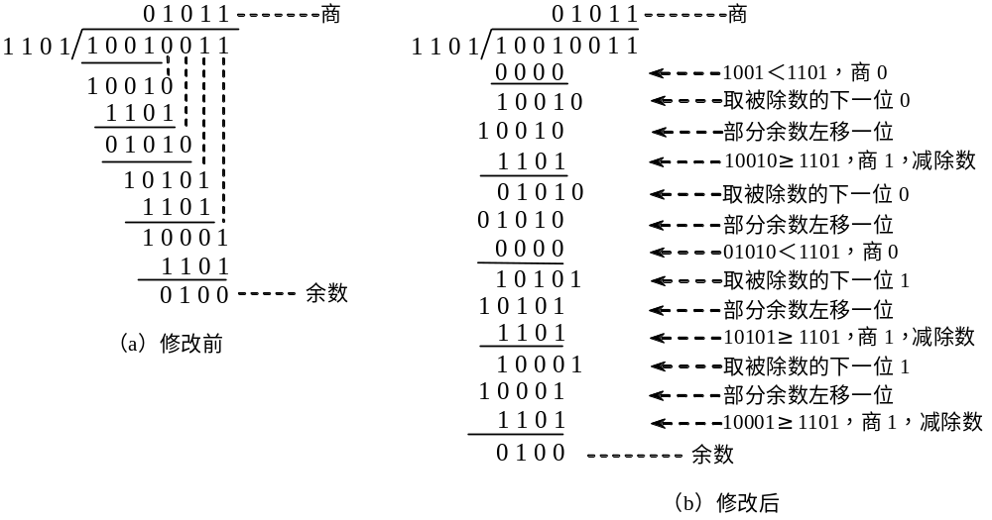
定点数的乘除法运算

Slide 43
定点数的乘除法运算
    （3）从被除数中取下一位，接在部分余数的后面，形成
    新的部分余数。
    重复（2）和（3），直到得到所需的结果。
  作两点修改
    部分余数减去除数，根据运算结果是正数还是负数来判定它们的大小。
      当部分余数小于除数时，要将部分余数加上除数，恢复原值。采用这种方法的除法算法叫做恢复余数法。
    用左移部分余数来代替除数的向右错开，而除数的位置则可以保持不动。

Slide 44
定点数的乘除法运算
原码恢复余数法
  设被除数：U_{f}UV 除数：X_{f}X
  得到：余数R_{f}R 商Y_{f}Y
    U、V分别是被除数数值位的高n位和低n位
    X、Y、R分别是除数、商、余数的n位数值位
    U_{f}、X_{f}、R_{f}、Y_{f}为各自的符号位
  UV ＝ X×Y＋R
  以定点整数为例，讨论原码恢复余数除法的算法。

Slide 45

定点数的乘除法运算
  原码恢复余数除法的运算规则
  （1）符号位单独处理。用被除数和除数的数值位部分进行
  运算。
  R_{f}＝U_{f}
  （2）首先是判断溢出。
  如果被除数的高n位数值（作为余数R的初始值）大于除数
  X，则除法发生溢出。
  做减法运算：R＝R－X
    若运算结果为正，则发生溢出，算法终止；
    否则做R＝R＋X，继续进行下面的步骤。

Slide 46
定点数的乘除法运算
  （3）余数左移一位，同时将被除数的下一位移入余数的低
  位。然后用余数减去除数。
  （4）若所得余数为正，表示够减，相应位上商为1；若所
  得余数为负，表示不够减，相应位上商为0，余数加上除数
  （即恢复余数）。
  （5）重复（3）到（4），直到求得商的各位为止。
  原码恢复余数除法的流程
    将减法转化为补码加法来实现
    [R]_{补}＝[R－X]_{补}＝[R]_{补}＋[－X]_{补}
      运算时，余数和除数都需增设一位符号位。
      为了不使余数左移时破坏符号位的值，余数需再增设一位符号位，采用两位符号位。

Slide 47
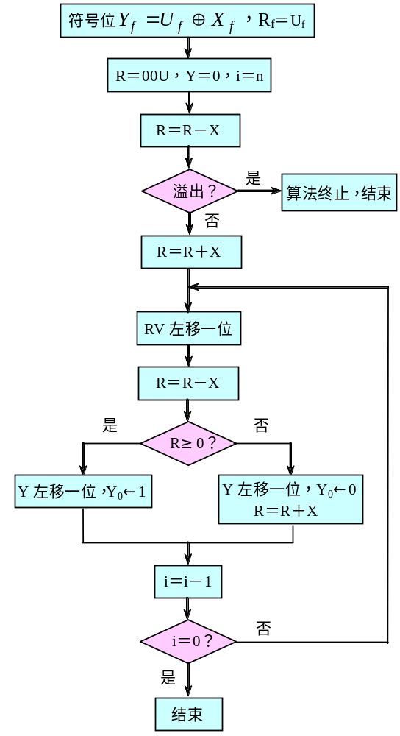

Slide 48
定点数的乘除法运算
    例9 已知被除数U_{f}UV＝010010011，除数X_{f}X＝11101，
    n＝4，求商Y_{f}Y和余数R_{f}R。
    解： Y_{f} ＝1，R_{f} ＝0，RV＝00 10010011，X＝00 1101，
    [－X]_{补}＝11 0011
    所以，商Y_{f}Y＝11011，余数R_{f}R＝00100。

Slide 49
定点数的乘除法运算
步数i | 操作 | 余数R | V | 商Y
 | 初始化 | 001001 | 0011 | 0000
 | 判溢出：R＝R－X | 111100
 | 余数为负，无溢出 R＝R＋X | 001001
4 | RV左移一位 | 010010 | 0110
 | R＝R－X | 000101
 | 余数为正，Y左移一位，Y₀←1 |  |  | 0001
3 | RV左移一位 | 001010 | 1100
 | R＝R－X | 111101
 | 余数为负，Y左移一位，Y₀←0 恢复余数R＝R＋X | 001010 |  | 0010

Slide 50
定点数的乘除法运算
步数i | 操作 | 余数R | V | 商Y
2 | RV左移一位 | 010101 | 1000
 | R＝R－X | 001000
 | 余数为正，Y左移一位，Y₀←1 |  |  | 0101
1 | RV左移一位 | 010001 | 0000
 | R＝R－X | 000100
 | 余数为正，Y左移一位，Y₀←1 |  |  | 1011
0 | 结束

Slide 51
定点数的乘除法运算
例10 已知被除数U_{f}UV＝011100001，除数X_{f}X＝01101，n＝4，
求商Y_{f}Y和余数R_{f}R。
解： Y_{f} ＝0，R_{f} ＝0，RV＝00 11100001，X＝00 1101
[－X]_{补}＝11 0011
步数i | 操作 | 余数R | V | 商Y
 | 初始化 | 001110 | 0001 | 0000
 | 判溢出：R＝R－X | 000010
 | 余数为正，溢出 算法终止

Slide 52
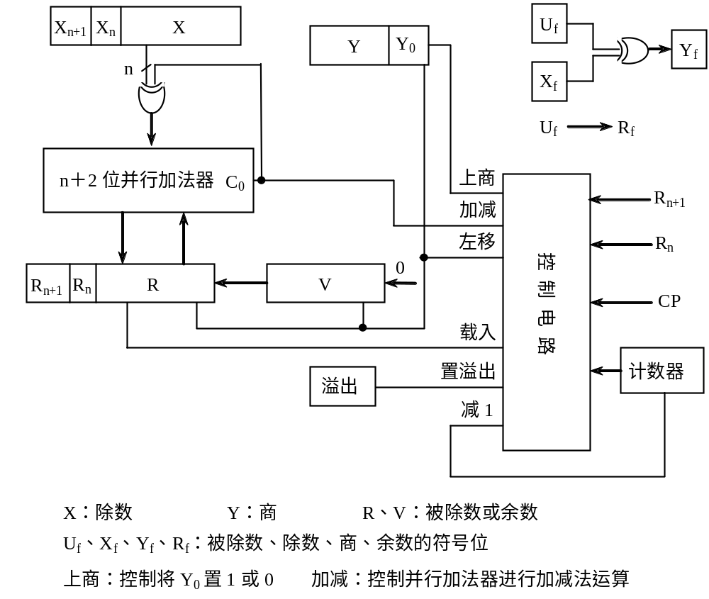
  实现原码恢复余数法的逻辑框图

Slide 53
  其中：
    被除数R和V、商Y分别保存在3个移位寄存器中，运算结束后R为余数；除数X保存在n位寄存器中；
    R_{n+1}、R_{n}为增设的附加位；
    U_{f}、X_{f}、Y_{f}、R_{f}分别是被除数、除数、商、余数的符号位。
    计数器为减1计数器，初始值为n，控制乘法运算的步数。
    控制电路根据计数器的值、R_{n+1}、R_{n}以及CP脉冲产生运算过程中所需的控制信号，包括寄存器R的“载入”信号，R、V、Y的“左移”一位信号，计数器的“减1”信号。
    “加减”控制信号控制并行加法器实现加法还是减法运算，当它为1时，做R＋X；当它为0时，做R－X。
    “上商”控制信号控制商“0”还是商“1”。当余数为正时，该信号控制Y₀置1。

Slide 54
定点数的乘除法运算
原码加减交替除法
  修改恢复余数除法
  在恢复余数除法中，当第i步的余数R_{i}＜0时，执行的操作是：
    加除数（R_{i}＋X），然后在下一步（第i－1步）将之左移一位，减除数得到新余数R_{i}－1。
    R_{i－1} ＝2（R_{i}＋X）－X＝2R_{i}＋X
    修改为：
    当第i步的余数R_{i}＜0时，执行以下操作：
    R_{i}左移一位，然后加被除数X得到新余数R_{i－1}。

Slide 55

  原码加减交替除法的运算规则
  （1)符号位单独处理。
  R_{f}＝U_{f}
  （2）首先是判断溢出。
  如果被除数的高n位数值（作为余数R的初始值）大于除
  数X，则除法发生溢出。算法终止；否则继续进行下面的步骤。
  (通过减法运算来实现，即做R＝R－X)
  （3）若余数为正，表示够减，相应位上商为1；余数左移一位
  后减去除数；
  若余数为负，表示不够减，相应位上商为0；余数左移一
  位后加上除数。
  （4）重复（3），直到求得商的各位为止。如果最后一次所得
  余数为负，则需再做一次加除数的操作以恢复余数。

Slide 56
定点数的乘除法运算
  原码加减交替除法的流程

Slide 57
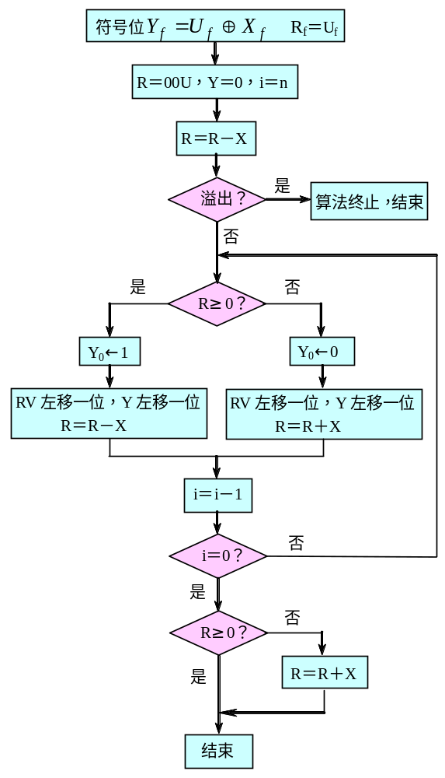

Slide 58
定点数的乘除法运算
例11 已知被除数U_{f}UV＝010010011，除数X_{f}X＝11101，n＝4，
求余数R_{f}R和商Y_{f}Y。
解： Y_{f} ＝1，R_{f} ＝0，RV＝00 10010011，X＝00 1101
[－X]_{补}＝11 0011
由此可得：商Y_{f}Y＝11011，余数R_{f}R＝00100

Slide 59
步数i | 操作 | 余数R | V | 商Y
 | 初始化 | 001001 | 0011 | 0000
 | 判溢出：R＝R－X | 111100
 | 余数为负，无溢出 |  |  | 0000
4 | RV左移一位，Y左移一位 | 111000 | 0110 | 0000
 | R＝R＋X | 000101
 | 余数R为正，Y₀←1 |  |  | 0001
3 | RV左移一位，Y左移一位 | 001010 | 1100 | 0010
 | R＝R－X | 111101
 | 余数R为负，Y₀←0 |  |  | 0010
2 | RV左移一位，Y左移一位 | 111011 | 1000 | 0100
 | R＝R＋X | 001000
 | 余数R为正，Y₀←1 |  |  | 0101
1 | RV左移一位，Y左移一位 | 010001 | 0000 | 1010
 | R＝R－X | 000100
 | 余数R为正，Y₀←1 |  |  | 1011
0 | 结束

Slide 60
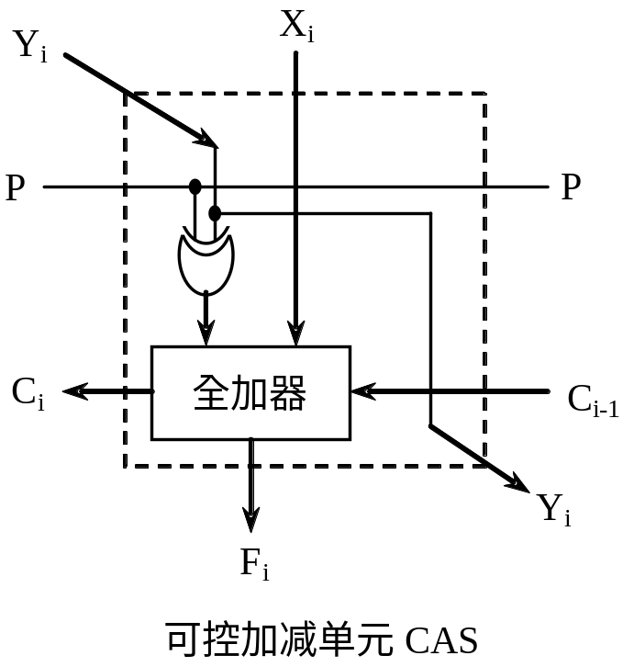
定点数的乘除法运算
10.3.5 阵列除法器
  介绍采用加减交替除法思想构成的阵列除法器。
可控加减单元CAS
  由一个全加器和异或门组成
  4个输入端和4个输出端
    X_{i}、Y_{i}：本位输入
    C_{i-1}：低位来的进位输入
    F_{i}：本位的“和”或者“差”
    C_{i}：向高位的进位输出
    P：加减控制信号

Slide 61
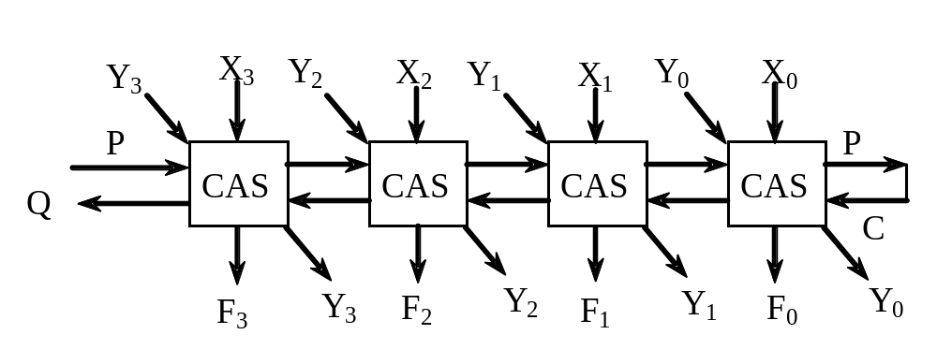
定点数的乘除法运算
把一行CAS按横向串接起来连接成处理行
  X＝X₃X₂X₁X₀ Y＝Y₃Y₂Y₁Y₀ F= F₃F₂F₁F₀
  P、C、Q分别为加减控制信号、最低位的进位输入、最高位的进位输出。
P＝0， [F]_{补}=[X+Y]_{补}
P＝1， [F]_{补}=[X－Y]_{补}

Slide 62
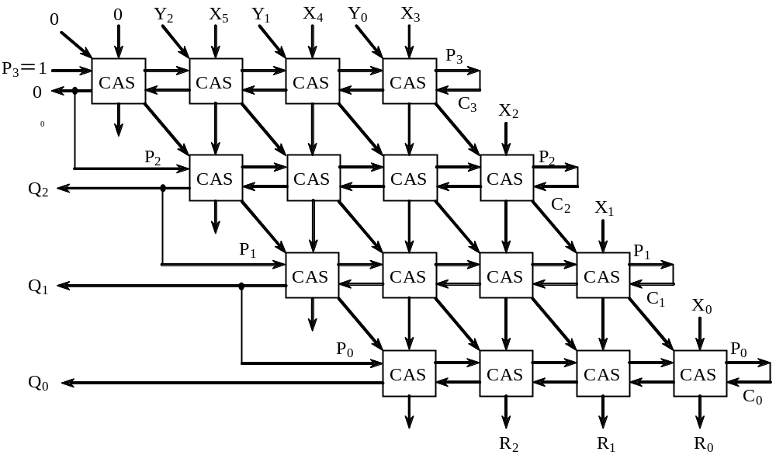
6位除3位的阵列除法器的逻辑框图
被除数X＝X₅X₄X₃X₂X₁X₀ 除数Y＝Y₂Y₁Y₀ 都是正整数
商Q＝Q₂Q₁Q₀ 余数R＝R₂R₁R₀

Slide 63
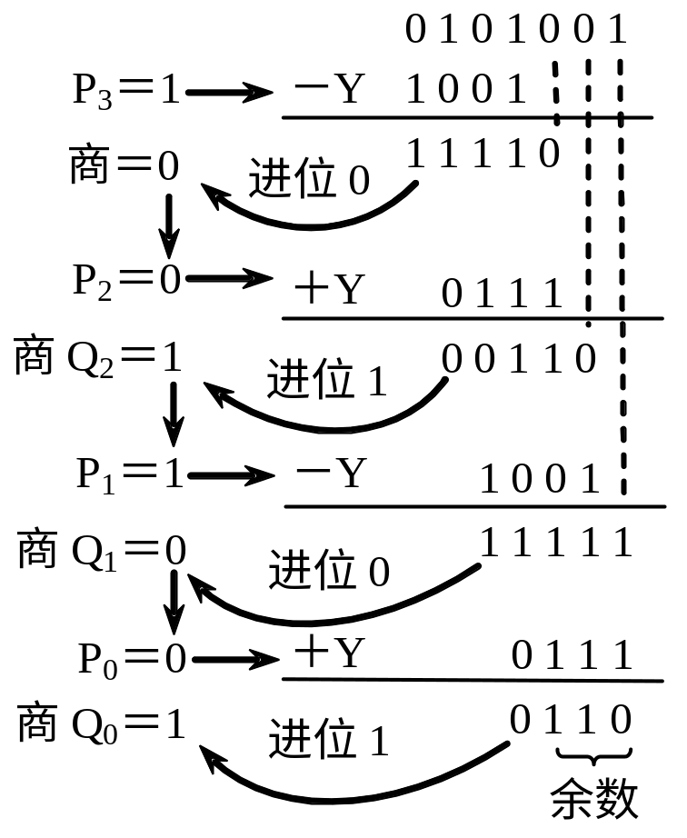
定点数的乘除法运算
例12 已知被除数X＝101001，除数Y＝111，求余数R和商Q。
解：

Slide 64
10.4 定点运算器的构成
10.4.1 算术逻辑运算单元ALU
  由逻辑运算部件、算术运算部件以及多路选择器3部分组成。
逻辑运算部件
  直接用相应的逻辑门就能实现基本的逻辑运算。
  能完成两个n位数A和B的与运算、或运算、异或运算的逻辑运算单元。

Slide 65
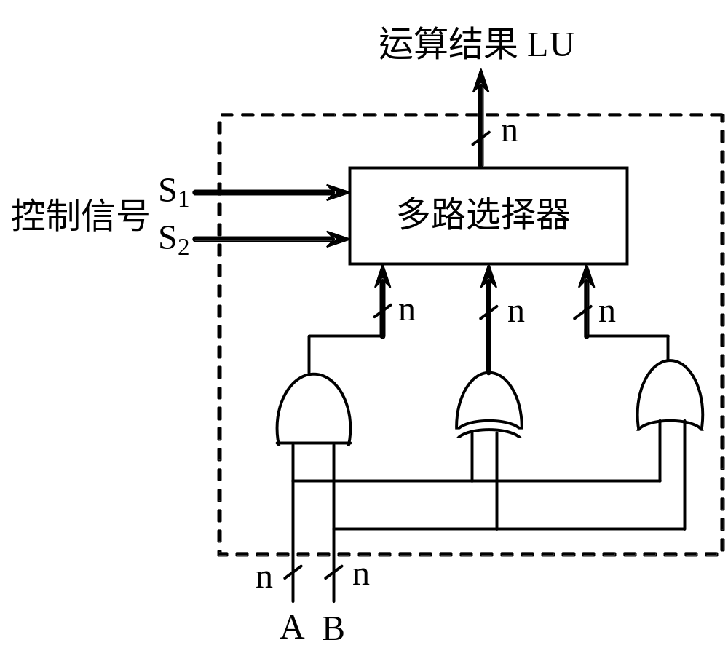
定点运算器的构成
n位的逻辑运算部件

Slide 66
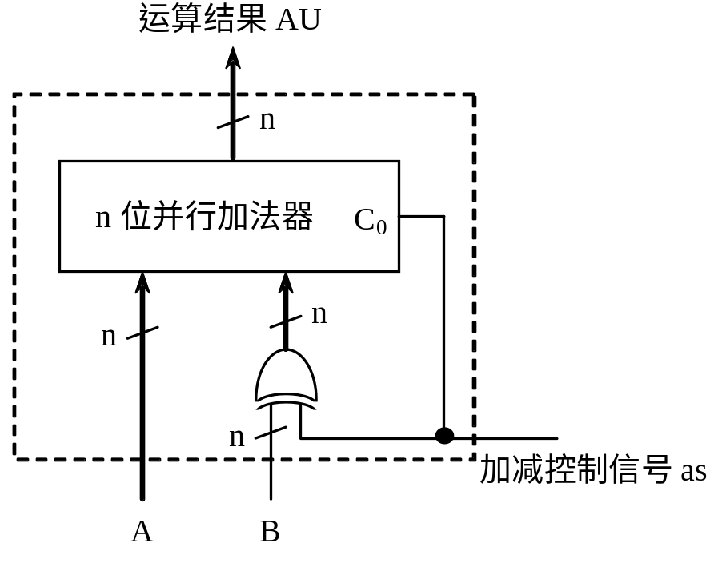
定点运算器的构成
算术运算部件
  主要完成加法和减法运算
  核心：一个二进制并行加法器

Slide 67
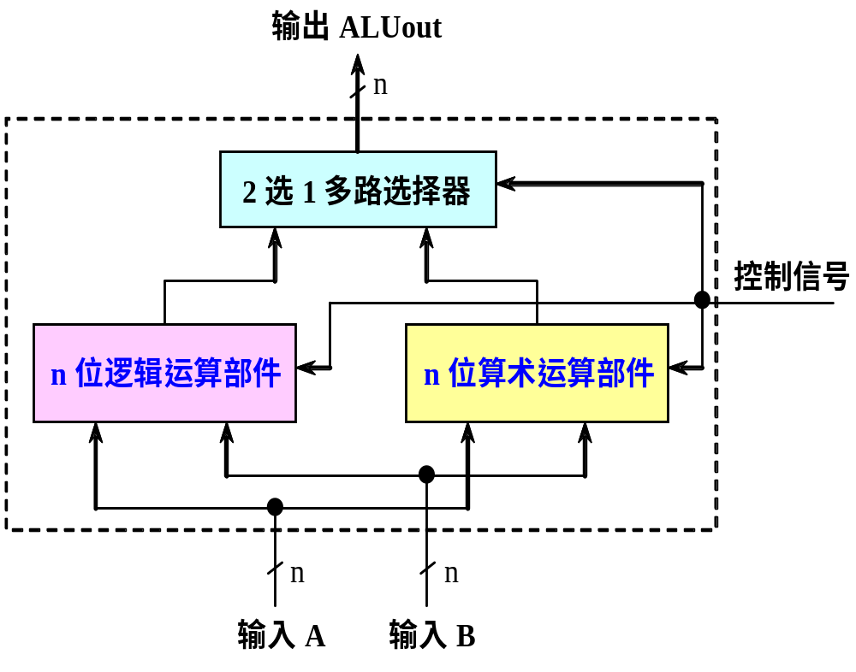
定点运算器的构成
n位的ALU

Slide 68
定点运算器的构成
10.4.2 寄存器组
寄存器组的两种实现方法 ：
单端口寄存器组
  一个寄存器地址端和一个数据端
多端口寄存器组
  有多个数据输入端口和多个数据输出端口
  有多个寄存器的选择信号
  同时从不同的寄存器中读出多个数和写入多个数

Slide 69
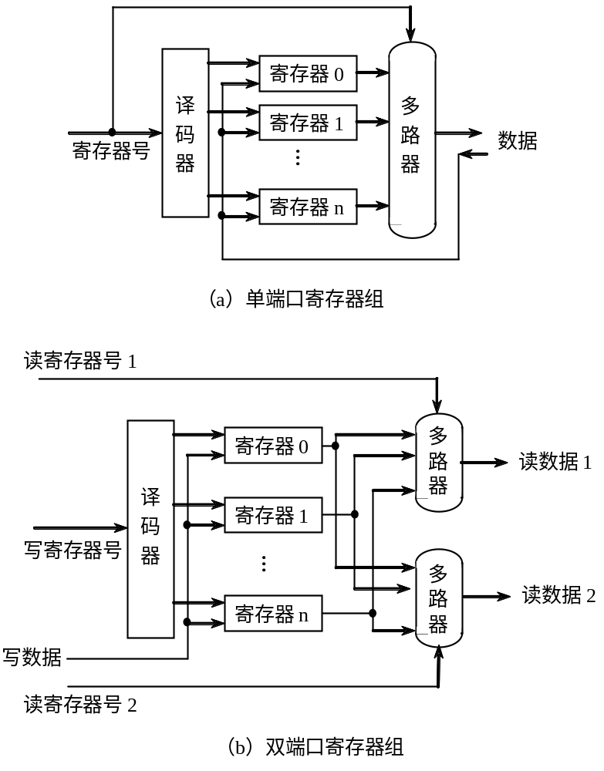

Slide 70
定点运算器的构成
10.4.3 运算器的基本结构
单总线结构的运算器
  所有部件都连到同一条总线上，任意两个寄存器之间、或者任一寄存器与ALU之间都可以进行数据传送，但在同一时间内，只能有一个操作数在总线上传送。
  优点：控制简单，但速度比较慢 。

Slide 71
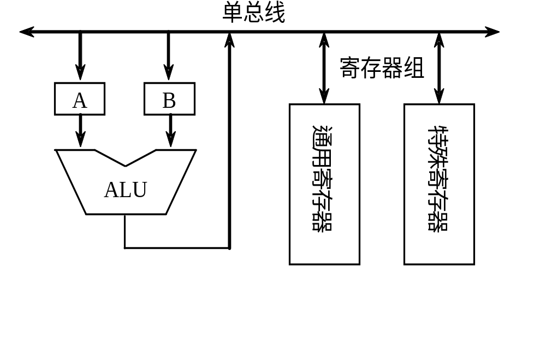
定点运算器的构成

Slide 72
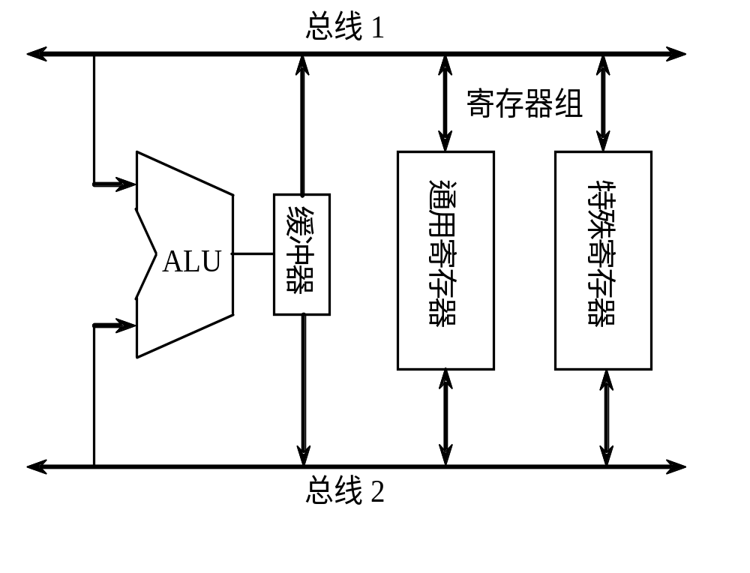
定点运算器的构成
双总线结构的运算器
  操作部件连接到两条不同的总线上，可以同时传输两个数据。

Slide 73
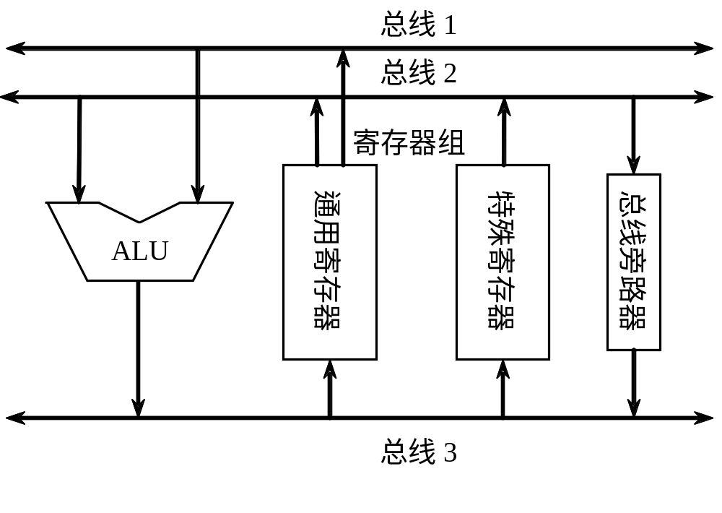
定点运算器的构成
三总线结构的运算器
  速度最快，但控制最复杂。

Slide 74
10.5 浮点运算
10.5.1 浮点加减运算
  设有两个规格化浮点数X和Y，分别为：
  X：X_{E}X_{M}
  Y：Y_{E}Y_{M}
  其中：X_{E}和Y_{E}：阶码
  X_{M}和Y_{M}: 尾数
浮点加减法运算的步骤:
判0操作、对阶、尾数加/减、规格化与舍入
（在规格化的过程中还要判断运算结果是否溢出）

Slide 75
浮点运算
判0操作
  两个操作数X和Y中有为“0”的，则不需要进行运算，直接就能设置运算结果（为0），运算结束。
  否则进入下一步。
对阶
  使小数点对齐
  需要对其中的一个操作数进行变换，使两个操作数的阶码相等。
  分两步实现
    求阶差△E＝X_{E}－Y_{E}。

Slide 76
浮点运算
    若△E＞0，则表示X的阶码大于Y的阶码，需调整操作数Y。
      将Y的尾数Y_{M}右移；
      每右移一位，其阶码Y_{E}加1，直到两数的阶码相等为止。
    若△E＜0，则表示X的阶码小于Y的阶码，需调整操作数X。调整的方法与上面的一样。
尾数加/减
  将两数的尾数X_{M}和Y_{M}，按照相应的定点加减运算规则进行加减法运算，得到运算结果的尾数。

Slide 77
浮点运算
结果规格化并判溢出
  若得到的运算结果的绝对值大于1，则需要右规。
    将该结果右移一位，相应的阶码加1。
    右规最多只有一位。
  若得到的运算结果的绝对值小于1，则需要左规。
    将该结果左移，每左移一位，相应的阶码减1；
    直到运算结果的绝对值大于等于1/2为止。
  在规格化时，阶码每次加1或减1以后，都要判断阶码是否超出所能表示的范围。
    若阶码上溢，即阶码大于可能表示的最大正数，则置溢出标志，或者将结果当作＋∞或－∞处理。

Slide 78
浮点运算
    若阶码下溢，即阶码小于可能表示的最小负数，这时，可以置溢出标志，也可以将结果当作0处理。
舍入处理
  常用的舍入方法有以下几种：
    0舍1入法
    截断法
    朝＋∞舍入法
    朝－∞舍入法
  几个数值在不同舍入方法下的舍入结果

Slide 79
浮点运算
数值 | 0舍1入法 | 截断法 | 朝＋∞舍入法 | 朝－∞舍入法
.0110 1001 | .0111 | .0110 | .0111 | .0110
－.0110 1001 | － .0111 | － .0110 | － .0110 | － .0111
.1000 0111 | .1000 | .1000 | .1001 | .1000
－ .1000 0111 | － .1000 | － .1000 | － .1000 | － .1001
.1000 0000 | .1000 | .1000 | .1000 | .1000

Slide 80
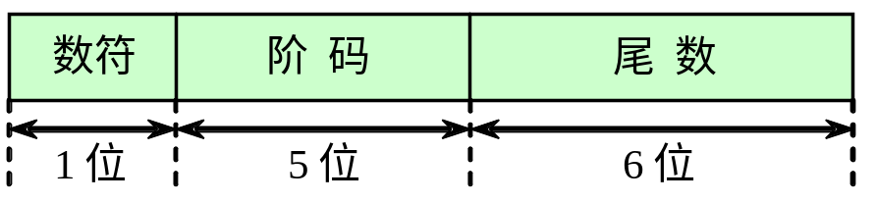
浮点运算
例13 已知X＝＋0.110101×2^{＋0011}，Y＝－0.111010×2^{＋0010}，
求X±Y。
假设浮点数格式为：
阶码、尾数均采用补码表示，阶码用双符号位，尾数用单符号
位。舍入处理采用简单的截断法。
解： 将X和Y转化成规格化浮点表示：
X： 0 00011 110101
Y： 1 00010 000110

Slide 81
浮点运算
（1）求阶差并对阶
[△E]_{补}＝00011＋11110＝00001 ＞0
调整Y：将Y的尾数1000110右移一位（按补码算术右移规则），
阶码加1，得：
Y： 1 00011 100011
运算结果的阶码为：00011
（2）尾数加/减
运算时，为了能保存结果的正确符号位，采用变形补码。
[X_{M}＋Y_{M}]_{补}＝00110101＋11100011＝00011000
[X_{M}－Y_{M}]_{补}＝[X_{M}]_{补}＋[－Y_{M}]_{补}＝00110101＋00011101＝01010010

Slide 82
浮点运算
（3）规格化并判溢出
[X_{M}＋Y_{M}]_{补}的结果为00011000，需要将尾数左移一位，同时阶
码减1，没有溢出，得：
X＋Y： 0 00010 110000 即＋0.110000×2^{＋0010}
[X_{M}－Y_{M}]_{补}的结果为01010010，需要将尾数右移一位，同时阶
码加1，没有溢出，得：
X－Y： 0 00100 101001 即＋0.101001×2^{＋0100}

Slide 83
浮点运算
10.5.2 浮点乘除法运算
  设有两个规格化浮点数X和Y，分别为：
  X：X_{E}X_{M}
  Y：Y_{E}Y_{M}
  其中：X_{E}和Y_{E}：阶码
  X_{M}和Y_{M}: 尾数
  浮点乘除法运算规则：
    浮点乘法时，运算结果的尾数是两数的尾数之积，运算结果的阶码是两数的阶码之和。
    浮点除法时，商的尾数是两数的尾数相除的商，商的阶码是两数的阶码之差。

Slide 84
浮点运算
浮点乘法运算
按以下4个步骤进行 ：
  判0操作
    检测两个操作数X和Y是否为0。
    如果操作数中有一个为0，则将运算结果置为0，运算结束。
  阶码相加
    将两数的阶码按相应码制的运算规则相加，并判断阶码是否溢出。
    如果阶码上溢或下溢，则按浮点加减法中一样的方式处理，运算结束。
    如果没有溢出，则相加的和即为乘积的阶码。

Slide 85
浮点运算
  尾数相乘
    将两数的尾数按相应码制的运算规则相乘，得到乘积的尾数。
  规格化并舍入
    按浮点加减法中同样的方法，对结果（乘积）规格化，同时进行舍入。
    在规格化的过程中，若需要改变阶码的值，还需要判断阶码是否溢出。
浮点除法运算
按以下4个步骤进行 ：

Slide 86
浮点运算
  判0操作
    若除数Y为0，则为非法操作，运算结束。
    若被除数X为0，则将运算结果置为0，运算结束
  阶码相减
    将两数的阶码按相应码制的运算规则相减，并判断阶码是否溢出。
    如果阶码上溢或下溢，则按浮点加减法中一样的方式处理，运算结束。
    如果没有溢出，则相减的结果即为商的阶码，余数的阶码与被除数X的相同。

Slide 87
浮点运算
  尾数相除
    将两数的尾数按相应码制的运算规则相除，得到商和余数的尾数。
  规格化并舍入
    按浮点加减法中同样的方法，对结果（商）规格化，同时进行舍入。
    在规格化的过程中，若需要改变阶码的值，还需要判断阶码是否溢出

